Slide 1
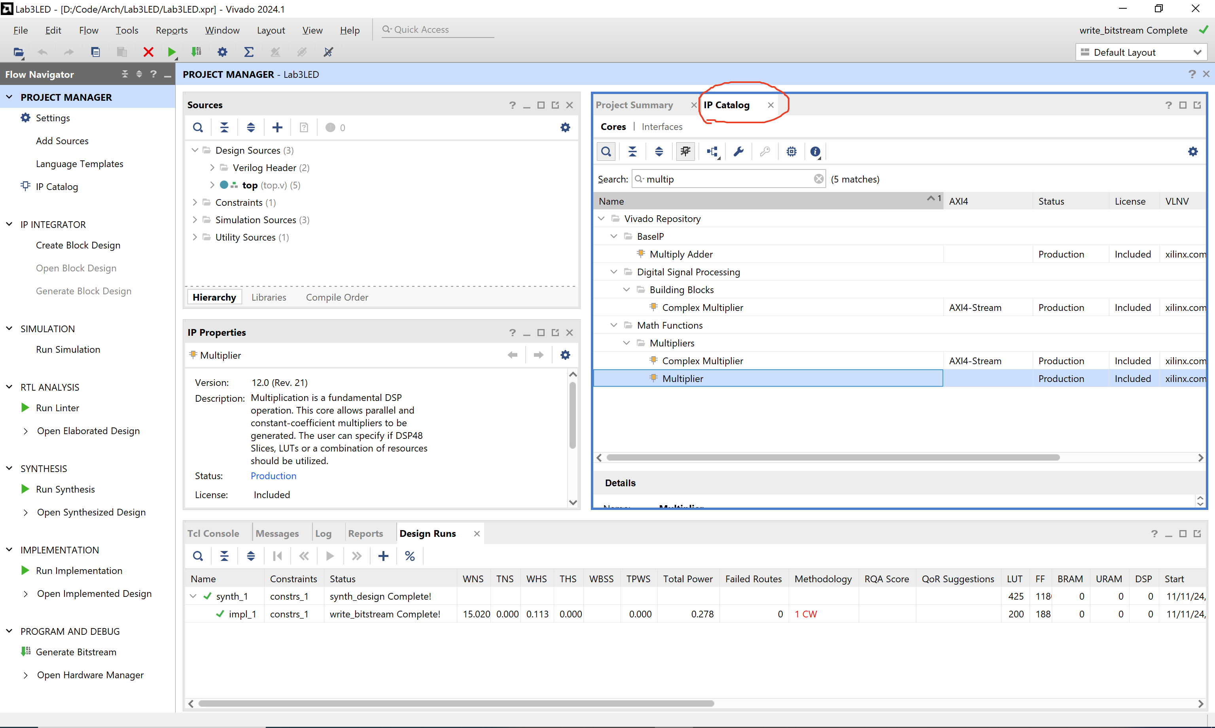
导入IP核
1. 打开IP Catalog，搜索Multiplier和Divider模块

Slide 2
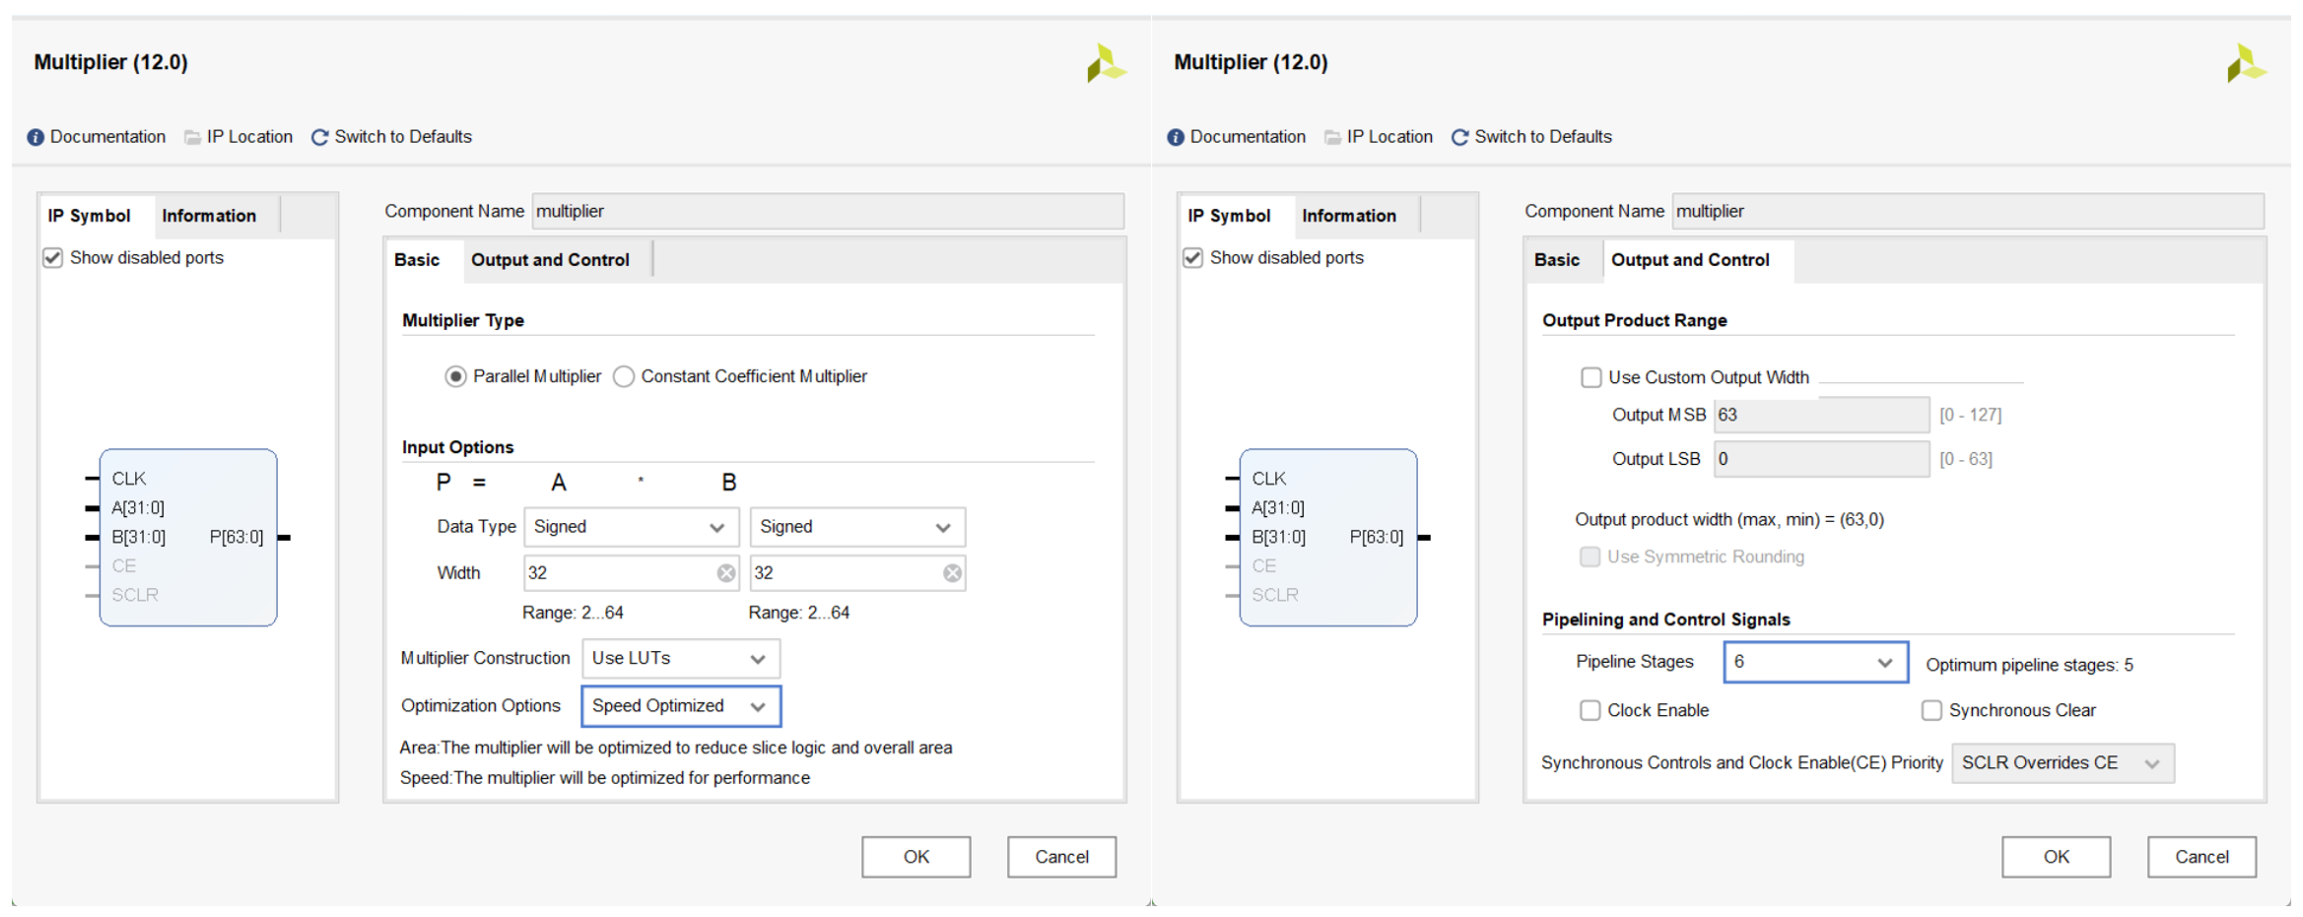
导入IP核
2. 按如下配置导入Multiplier

Slide 3
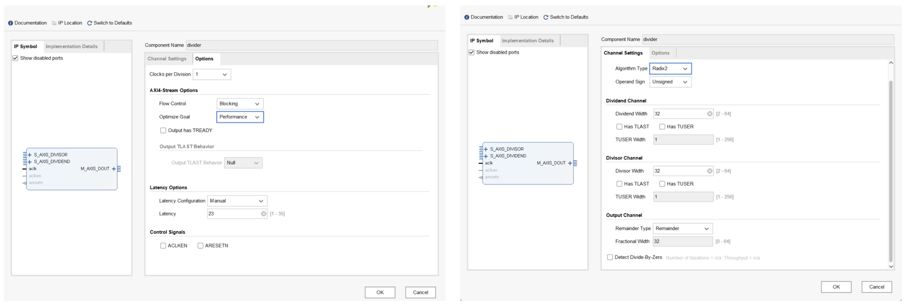
导入IP核
3. 按如下配置导入Divider

Slide 4
修改RAM_B.v文件
使用勘误文件中的RAM_B.v替换原始模块

Slide 5
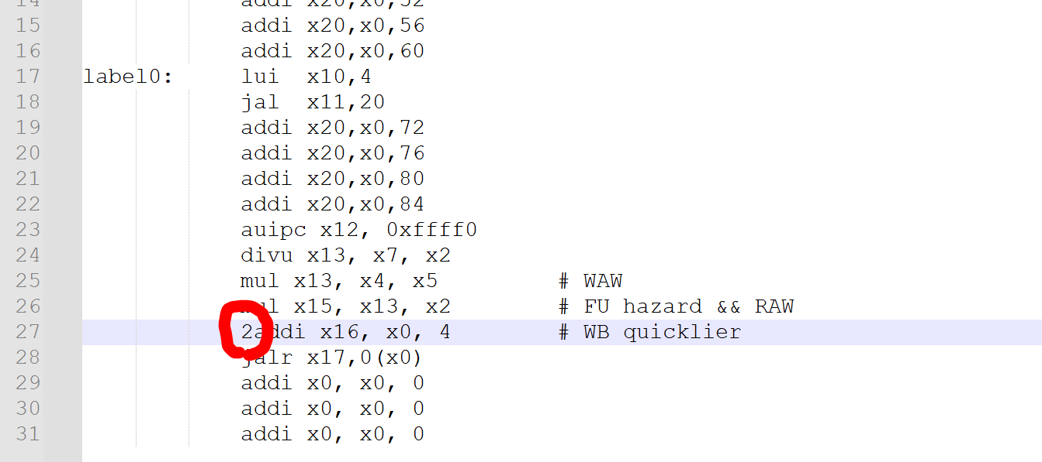
RISCV代码
删除多余的2

